Slide 1


運動與失能
曾郁嫻
Notes:
1

Slide 2
大綱
定義失能
失能的意義如何在運動中被建構
身心障礙者的運動參與
媒體與失能運動（員）
科技、失能與運動
結語

Slide 3
定義失能
什麼是「失能」？有那些因素會使人進入失能的狀態?
什麼是「健全的身體」? 如何判別「健全」與「失能」之間的差異?
年齡與身體能力，是影響個體從事運動的重要因素
  身體能力=從事運動的必要條件
  老化與身體機能低落，影響個體參與運動的機會及意願

Slide 4
健全的身體 vs 失能的身體
  運動場域對於身體的分類，來自於意識型態及刻板想像的投射
健全，是一個複雜的現象/狀態，且其意義會隨著情境及個體經驗，而有所變化。

Slide 5
Ableist ideology 健常主義意識型態
  將身體或智能發展缺陷者視為次等的群體，且在組織/發展社會化環境及物理空間時忽略其需求
Ableism 健常能力偏見
  社會將身體健康視為常態，認為身心功能不同的身心障礙者是沒有能力的人的意識型態
Ageism 年齡歧視/年齡主義
  針對年老者形成系統性刻板印象 (stereotyping) 與歧視行為 (discrimination) 之過程

Slide 6
失能的意義如何在運動中被建構
失能 (disability)
  因某種因素而導致的自身功能的限制
殘障 (handicapped)
  因為身體或智能的損傷而導致能力喪失，也因此被視為是次等的
傷殘 (impairment)
  身體或智力方面的傷害

Slide 7
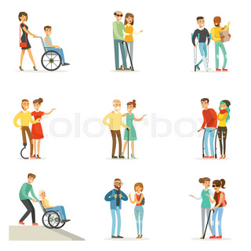
失能參與社會生活的阻礙
  (1)環境設計以健全身體者為主，
  (2)社會規範與組織架構忽略失能、邊緣化或排除失能者的參與，
  (3)個人態度與語言使用將失能與次等位階連結在一起。

Slide 8
醫療模式
  「失能」身體或心理功能的損傷，而失能者被視為處於偏離「健康」的狀態
  認為失能者的困境來自於身體或心理的缺陷
  以健全身體觀點辨別「完整/健全」與「不完整/不健全」的身體樣態
  (1) 仍舊為目前社會大眾傾向採取的辨別方式，
  (2) 相關產業以此為基礎進行產品開發

Slide 9
社會模式
  身體失能是事實，但生活方面的失能是來自於社會歧視及缺乏環境支援
  強調社會結構對失能者的限制與障礙，認為失能者所遭遇的困境源自於個體與社會互動中遭受壓迫與歧視的結果
  傾向藉由社會氛圍的轉變，營造具支援性且友善的環境

Slide 10
身心障礙者的運動參與
促進身心障礙者參與運動的措施
  美國 1973 Rehabilitation Act
    保障學生在教育環境中獲得應有的教育資源及協助
  美國1990 The American with Disability Act
    提供更為具體的規範，並將保障拓展至教育體制以外
  臺灣 特殊教育法
    倡導融合式教學
    「一起生活，一起學習」

Slide 11
國際大型身心障礙者運動賽事
  帕拉林匹克運動會 (Paralympics)
  達福林匹克運動會(Deaflympic)
  特殊奧林匹克運動會 (Special Olympics)

Slide 12
帕拉林匹克運動會 (Paralympics)
  以運動復健與社會融合為出發點，產生舉辦身心障礙者運動的想法
  其目的在於呈現失能者也可以達成運動的卓越表現，並藉此鼓舞、激勵世界
  1960年首次舉辦，其後，每四年舉辦一次
  舉辦時間為夏季奧林匹克運動會結束後約2週
  1988年後，夏季帕運舉辦地點與奧運相同
  競賽分組除依據運動項目外，亦會根據運動員的傷殘類型另外進行分類

Slide 13
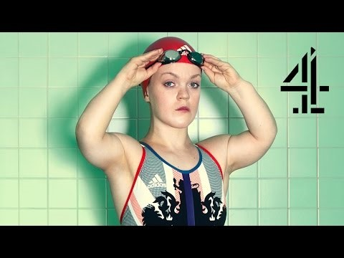

Slide 14
帕運的爭議
  相較於夏季奧運，缺乏媒體曝光
  體位分類員的訓練，及運動員體位分類的爭議
  五環旗的使用與商業考量
  過度商業化而導致社會大眾焦點的偏離

Slide 15
達福林匹克運動會(Deaflympic)
  以聽力損傷的運動員為主
  1924 巴黎，全球最早出現的身心障礙類國際性綜合運動賽會
  其宗旨為「透過運動獲得平等」(Equal Though Sports)
  分為夏季聽奧與冬季聽奧，每二年交替舉辦
  臺灣曾於2009年舉辦 第21屆夏季達福林匹亞克運動會(夏季聽奧)

Slide 16
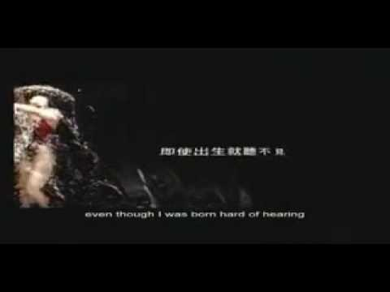

Slide 17
特殊奧林匹克運動會 (Special Olympics)
  對象為智力障礙/損傷的運動員
  目的在於
    「持續不斷的機會得以發展其體適能，表現其勇氣，感受歡樂的經驗，以及運動技巧和友誼分享，進而從其中獲致正面自我形象的提升、更多的自信、運動技巧、身體的健康以及來自社會與家庭的支持」
  每兩年舉辦一次，且與其他運動會同樣分為夏季特奧及冬季特奧交替舉行

Slide 18
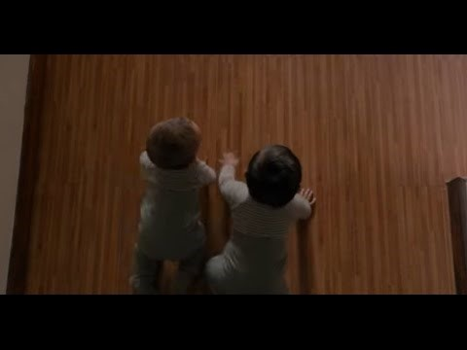

Slide 19
  有別於其他失能運動會的分類，特殊奧林匹克運動會
    鼓勵不同能力的運動員皆能參與；
    每一位運動員都能夠因為他們自己個別獨有的表現特質，而分別受到鼓勵及讚賞；
    分組方式以「運動員和與他們能力相近在10%~15%範圍內的其他運動員同場公平競技」的精神來進行比賽；
    所有不同能力層次的運動員，均有同等機會，循著特奧會的獨特選拔系統而晉級參加比賽，以追求個人的持續成長與進步

Slide 20
全國身心障礙運動會
  1994 年 第一屆全國身心障礙運動會
  每二年一次
  目的:發展我國身心障礙運動，維護身心障礙者運動權，並提升其生活品質
  舉辦項目為帕林匹亞克運動會、亞洲帕林匹亞運動會以及達福林匹亞克運動會所舉辦之競賽種類與項目
其他身心障礙運動賽事
  身心障礙相關協會所舉辦之單項錦標賽
  縣市政府主辦之身心障礙運動會

Slide 21
媒體與失能運動(員)
  媒體中的失能者
    可憐的；遭遇暴力與霸凌的客體；具有陰險與邪惡性格的；超級殘疾者 (super cripple)；遭受嘲弄的對象；負擔的象徵；性方面的異常；無法融入社會；如同正常人的失能者
    (Barnes, 1992)
  失能運動員的媒體形象
    超級殘疾者 (super cripple)
    遭受折磨的個體
    (Tynedal & Wolbring, 2013; Thomas & Smith, 2003 )

Slide 22
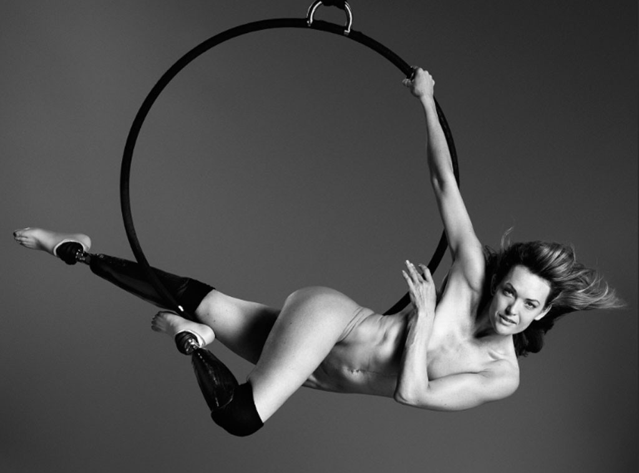
  「失能」＋「女性」的雙重阻礙
    失能女性參與運動比例較低
    媒體報導傾向以男性失能運動員為主
    較多負面態度及物化女性的報導內容

Slide 23
科技、失能與運動
利用科技(輔具)增進運動表現，已成為現代運動發展的一部分，而非僅限於身心障礙運動員
賽伯格出現在運動場上的爭議
  科技競賽取代運動競賽
  運動所具有的價值（人性）被模糊化
  相較與健常身體，失能者使用輔具的優勢

Slide 24


Slide 25
科技輔具的可及性
  失能者的經濟條件成為使用科技輔具的限制
  失能運動員必須花費高額費用，以支付訓練所需消耗的輔具
  地方政府及社區資源所能提供的服務，對於顧立失能者從事運動更為重要

Slide 26
結語
再次思考什麼是「失能」
  「失能」狀態的發生，會受到個體經驗與情境脈絡的影響
失能者友善運動環境/氛圍建構
  (1) 鼓勵與指引； (2) 設施可及性； (3) 交通便利性； (4) 定期且規律的活動方案/計畫； (5) 機會創造；(6) 克服過度保護及家庭支援協助； (7) 倡議活動； (8) 體制化的年度活動計畫與支援。

